Slide 1


Burgerschap in het voortgezet onderwijs
Door Jacob roep

Slide 2
Even voorstellen
Docent geschiedenis en maatschappijleer
Werkzaam geweest op Bonifatius mavo in Emmeloord
Sinds 2020 educator bij Tresoar

Slide 3
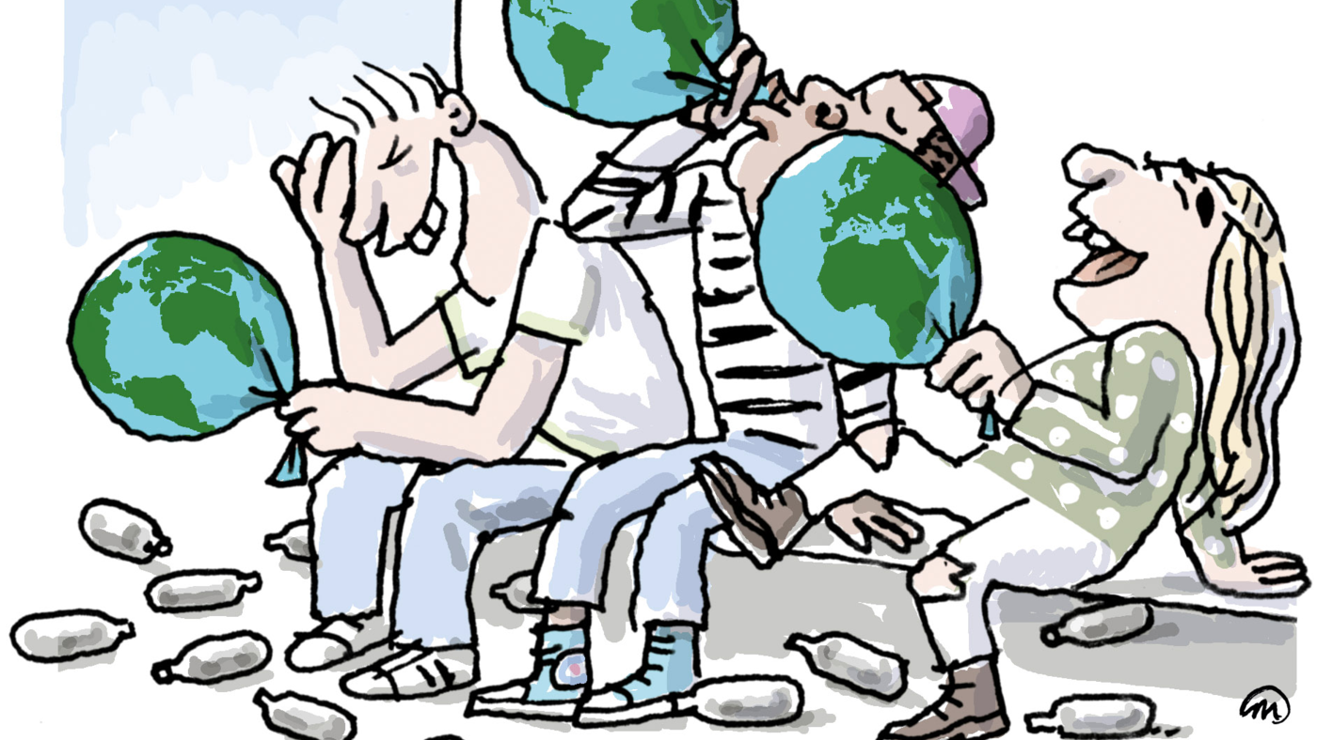
Programma
Wettelijke opdracht burgerschap
Scholen komen in actie
Voorbeelden van thema’s
Voorbeelden van vakoverstijgende projecten
Kansen voor archieven en musea
Tips voor meer informatie over burgerschap
Vragen

Slide 4
Wettelijke opdracht burgerschap
Sinds 2006 is VO al verplicht om aandacht aan burgerschap te besteden
2021 wet ‘Verduidelijking van de burgerschapsopdracht aan scholen in het funderend onderwijs’ → scholen moeten burgerschap meer samenhangend en doelgericht vormgeven
Gevolg: burgerschap is voor scholen minder vrijblijvend:
  Kennis en respect voor basis democratische rechtsstaat en grondrechten bijbrengen
  Scholen bepalen zelf de invulling aan burgerschapsvorming
  Hierover kan de inspectie met hen het gesprek aangaan
Scholen formuleren een visie en hieruit volgen burgerschapsdoelen

Slide 5
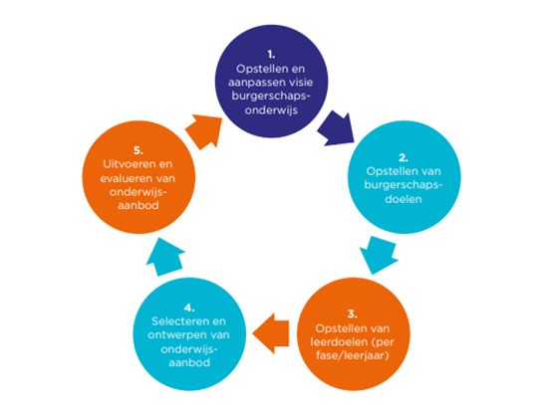
Scholen komen in actie
Het begint met een visie op burgerschap (passend bij de identiteit van de school)
Zes concept-kerndoelen burgerschap van SLO geven kaders aan (school is de oefenplaats)
Ontwikkelen doorlopende leerlijn voor het burgerschap
Scholen beginnen niet bij nul: ‘dit doen we toch al?!’
Docenten stemmen onderling af hoe ze aan de doelen werken
Burgerschap speelt zich niet alleen binnen de school af…
Er is ruimte voor buitenschoolse activiteiten, beter gezegd: bezoek aan musea of archieven

Slide 6

Voorbeelden van thema’s
Maatschappelijke thema’s
Burgerparticipatie
Mensenrechten en diversiteit
Sociale verantwoordelijkheid
Kritisch denken en mediawijsheid
Duurzaamheid en milieubewustzijn

Slide 7
Voorbeelden van vakoverstijgende projecten
Debatdag, Paarse Vrijdag, Lef-dagen organiseren
Gastlessen (Dag van de Mensenrechten, seksuele diversiteit, distriminatie, enz.)
Vrijwilligerswerk (Buurt schoonmaken, bezoek verzorgingshuis rondom kerst, enz.)
Discussies over erfelijke ziektes, dierproeven, orgaandonatie, anti-conceptie, vaccineren, enz.
Excursies (Westerbork, Sportdag, bezoek aan Verzetsmuseum,
Praktische opdrachten organiseren over Nederlands staatsbestel
Participatie binnen de school: klassenvertegenwoordigers (ook in de MR)

Slide 8
Kansen voor archieven en musea
Bronnen zoeken en/of lesmateriaal over het slavernijverleden ontwikkelen
Bronnen zoeken bij actuele thema’s en digitaliseren (vb. migratie, ongelijkheid, milieu)
Ontwikkelen van basisvaardigheden (herkennen van nepnieuws, kritisch denken, digitale geletterdheid → databanken, bijv. stamboomles of omgevingsonderwijs)
Relatie met toen en nu
Neem contact op met lokale docenten/scholen om de vraag op te halen
Ontwikkel lesmateriaal en laat het aan docenten en leerlingen zien

Slide 9

Tips voor meer informatie over burgerschap
Onderwijsinspectie over wettelijke opdracht burgerschap
SLO
Expertisepunt Burgerschap VO
Aanbod ProDemos

Slide 10
Vragen?

